Slide 1
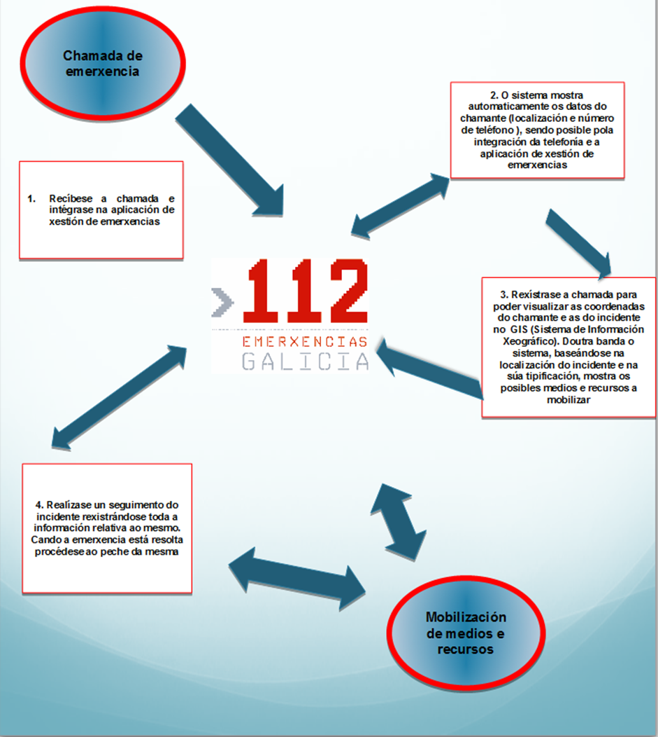
GESTIÓN DE LA DEMANDA Y DE LA RESPUESTA EN URGENCIAS Y EMERXENCIAS SANITARIAS
UD4. Parte I

Slide 2
CONTENIDOS Parte I
LA GESTIÓN DE LAS DEMANDAS DE EMERGENCIAS:
Objetivos
Papel de la persona alertante
Personal que gestiona la demanda
Procedimiento de gestión de la demanda:
Recepción de la llamada
Obtención de datos
Clasificación inicial de la demanda

Slide 3
LA GESTIÓN DE LAS DEMANDAS DE EMERGENCIAS

Slide 4
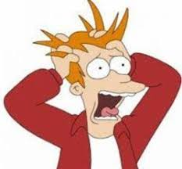
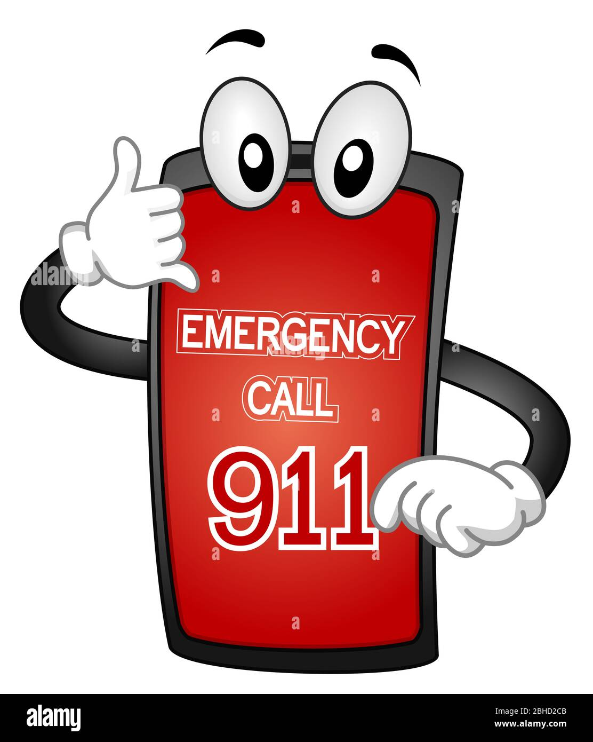
OBJETIVOS DE LA GESTIÓN DE LA DEMANDA
La demanda es la llamada telefónica que entra a un centro de coordinación de emergencias solicitando ayuda.
La gestión de la demanda se encarga de atender las llamadas y recopilar los datos necesarios para poder clasificarla.
La gestión de la demanda se inicia con la recepción de la llamada, y en pocos minutos el personal operador de demanda recopila la información necesaria para que el personal de respuesta pueda valorarlo lo antes posible y activar los recursos que considere necesarios.
Los objetivos de la gestión de la demanda son:
Atender y calmar a la persona alertante. El personal operador de demanda es el primer contacto de la persona alertante con los servicios de emergencias => transmitir seguridad y confianza
Averiguar qué sucede y a quién en el menor tiempo posible, para prestar la respuesta más adecuada lo antes posible.

Slide 5
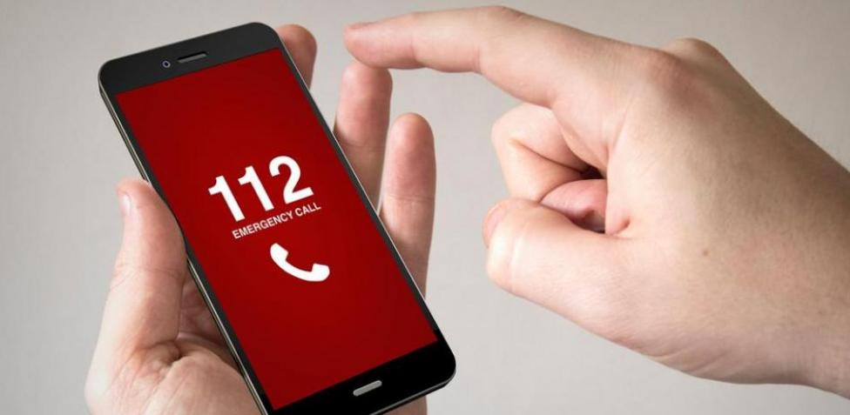
EL PAPEL DE LA PERSONA ALERTANTE
La persona alertante es la que telefonea para solicitar ayuda, para ella misma o para otra/s persona/s.
Las personas alertantes pueden ser de 2 tipos:
Alertantes cualificadas: personal sanitario o perteneciente al cuerpo de bomberos o de la policía.
Alertantes particulares: personas sin conocimientos o sin experiencia en primeros auxilios. Se trata de la mayoría de los alertantes.
Para facilitar que se pueda producir la alerta de forma rápida, el sistema de contacto con los servicios de emergencias debe garantizar la accesibilidad (ej. servicio de videointerpretación en lengua de signos para la persona alertante) y la gratuidad, eliminar las barreras lingüísticas (los centros 112 atienden en varios idiomas y algunos cuentan con servicios de teletraducción) y asegurar que la población tiene conocimiento del sistema de alerta => llamada al 112.

Slide 6
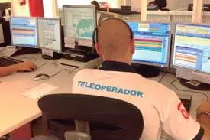
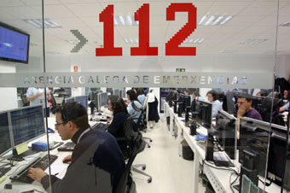
EL PERSONAL QUE GESTIONA LA DEMANDA
El operador de demanda o teleoperador es la persona encargada de responder a las llamadas, y clasificarlas siguiendo unos protocolos específicos.
Son la vía de entrada de la demanda, recepcionando la llamada y clasificándola siguiendo protocolos específicos.
Su herramienta de trabajo es un ordenador con las aplicaciones informáticas adecuadas.
Sus funciones son atender las llamadas y recopilar la información básica necesaria para poder clasificarla.

Slide 7
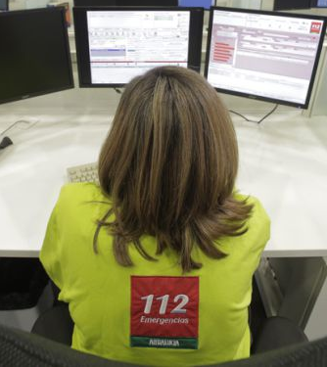
PROCEDIMIENTO DE GESTIÓN DE LA DEMANDA
La gestión de la demanda es breve, en algunos casos menos de 60 segundos => el trabajo del personal operador de demanda requiere una larga preparación y capacidad de respuesta.
Se desarrolla en 4 fases:
Recepción de la llamada
Obtención de los datos
Clasificación inicial de la demanda
Respuesta o transferencia de la llamada (parte II)
RECEPCIÓN DE LA LLAMADA
El procedimiento comienza con la recepción de la llamada de la persona alertante al CCU.
El personal teleoperador realiza la apertura del correspondiente parte o expediente del incidente.
El sistema generará y recopilará automáticamente los datos de esa demanda: número de orden que asigna a la demanda (código del expediente), fecha y hora, código del operador/a, número entrante y, en ocasiones, datos de ubicación.

Slide 8
PROCEDIMIENTO DE GESTIÓN DE LA DEMANDA
OBTENCIÓN DE LOS DATOS
Averiguar, con las mínimas preguntas y en el menor tiempo posible, qué está pasando, dónde y a quién.
Datos esenciales:
Nombre de la persona alertante y teléfono de contacto. Por si la llamada se corta o es necesario telefonear posteriormente (el teléfono sale en la pantalla, pero hay que confirmar que es el número válido para contactar cuando lleguen los equipos de emergencias)
Localización del suceso. Que se complementa con la información de la plataforma tecnológica que se visualiza en la pantalla. Se deben solicitar referencias (proximidad a puentes, edificios singulares, nombre de comercios cercanos, …) o información adicional si se considera necesario para que los recursos lleguen sin problemas.
Datos de la persona que requiere ayuda. Si la persona alertante conoce estos datos, se debe anotar el nombre, edad y sexo de la persona o personas afectadas por el incidente.
Resumen de lo que sucede. El personal de gestión de demanda realiza una serie de preguntas dirigidas a tener una primera idea de la situación y de su gravedad.
Es importante detectar la existencia de riesgos en el lugar del incidente que puedan poner en peligro a otras personas o a los equipos de emergencia (presencia de fuego, mercancías peligrosas, animal peligroso, persona armada, fugas de gas o de agua, …)
La identificación de algún riesgo especial supondrá la activación de equipos adecuados a estas situaciones y, la indicación a la persona alertante de las medidas de protección que puede adoptar hasta la llegada d ellos equipos de emergencias.

Slide 9
PROCEDIMIENTO DE GESTIÓN DE LA DEMANDA
OBTENCIÓN DE LOS DATOS
Formulario de demanda:
Son protocolos de preguntas establecidas previamente que se diseñan para obtener los datos básicos de la demanda y aquellos aspectos necesarios para proceder a la preparación del personal y de los recursos adecuados, y poder responder a la emergencia a tiempo.
Están informatizados => los/as operadores/as realizan las preguntas que tienen en la pantalla y van anotando las respuestas en campos preestablecidos que, en algunos casos, disponen de desplegables con las opciones de respuesta. Dependiendo de la respuesta pueden proporcionar consejos prácticos a la persona alertante.
Las características de los formularios de demanda para que sean eficaces son:
Breve. Se diseña incluyendo el número mínimo de preguntas para conseguir la información necesaria en poco tiempo.
Estructurado. Preguntas en un orden lógico preestablecido.
Sencillo. Formulario fácil de ejecutar solicitando datos fáciles de pedir y anotar.
Comprensible. Preguntas sencillas y con términos comprensibles para que sean comprendidas por cualquier persona.
Protocolizado. El formulario debe pautar las preguntas y la actuación que corresponde a cada respuesta, si es el caso. Así se evitan pérdidas de tiempo y posibles errores.

Slide 10
PROCEDIMIENTO DE GESTIÓN DE LA DEMANDA
OBTENCIÓN DE LOS DATOS
Datos básicos:
Las primeras preguntas de los formularios de demanda son comunes para cualquier emergencia.
En algunos de los campos se incluyen varias opciones de respuesta para facilitar su cumplimentación sin errores, en forma de desplegables o de varios botones para seleccionar.
Para reflejar los datos de forma estandarizada se suelen usar códigos, por ejemplo:
¿Quién llama? | Nombre y apellidos de la persona alertante. Si es cualificada, preguntar de qué tipo.
¿Dónde se necesita ayuda? | Dirección completa del lugar del incidente.
¿Quién necesita ayuda? | Nombre y apellidos, sexo y edad.
Datos del incidente | ¿qué ha sucedido? ¿cuánto tiempo hace? ¿qué estaba haciendo la persona que necesita ayuda cuando ocurrió el incidente?
Eca | En casa | Cami | Caminando | EsfFis | Realizando esfuerzo físico
TCa | Trabajando en casa | Thab | Realizando el trabajo habitual | Sent | Sentado/a
Durm | Durmiendo | Hdep | Practicando deporte | Viaj | Viajando

Slide 11
PROCEDIMIENTO DE GESTIÓN DE LA DEMANDA
OBTENCIÓN DE LOS DATOS
Algoritmos de decisiones:
Para completar la información y poder clasificar la demanda se realizarán preguntas distintas según el incidente.
Para que el personal sepa que preguntas realizar, los formularios se basan en algoritmos de decisiones.
Los algoritmos son series de preguntas dispuestas en forma de árbol que guían la secuencia de actuaciones o decisiones paso a paso, para realizar un procedimiento de manera correcta y lo más objetiva posible.
Al aplicar el algoritmo o árbol de decisiones, supuestamente se finaliza en la respuesta más adecuada para ese caso, y a partir de una respuesta determinada, el formulario deriva hacia un grupo u otro de preguntas.
La gestión de la demanda se centra en obtener toda la información básica, detectar si hay alguna persona en situación de riesgo vital e identificar qué sector o sectores deberán intervenir.

Slide 12
ALGORITMO DE ACCIDENTE DE TRÁNSITO
¿Hay personas heridas?
¿Hay personas atrapadas?¿Se precisa rescate?
Accidente con heridos y rescate
Accidente con heridos sin rescate
¿Hay personas atrapadas? ¿Se precisa rescate?
Accidente con rescate sin heridos
Accidente sin heridos y sin rescate
SI
NO
SI
SI
NO
NO

Slide 13
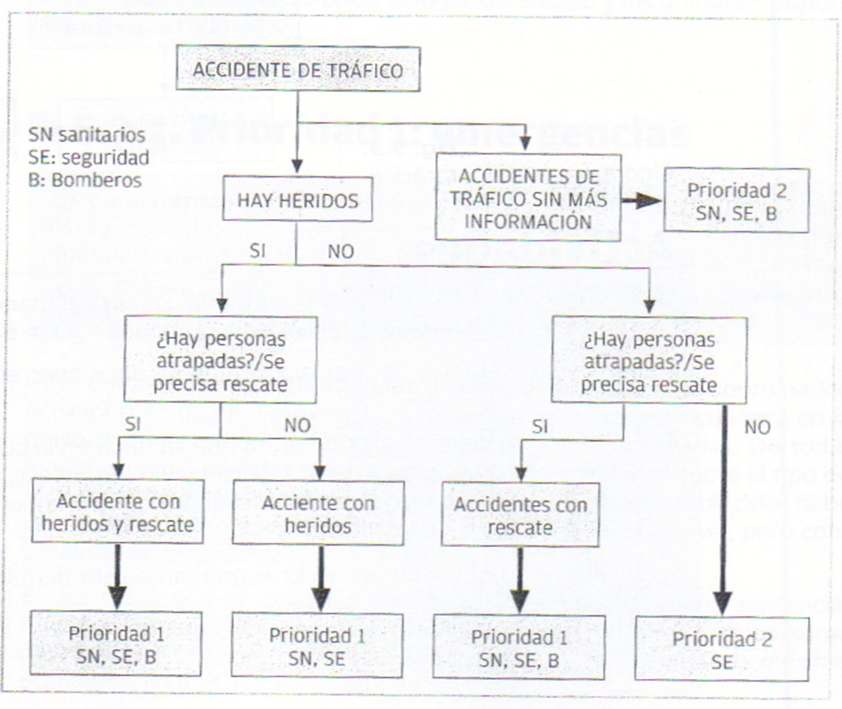

Slide 14
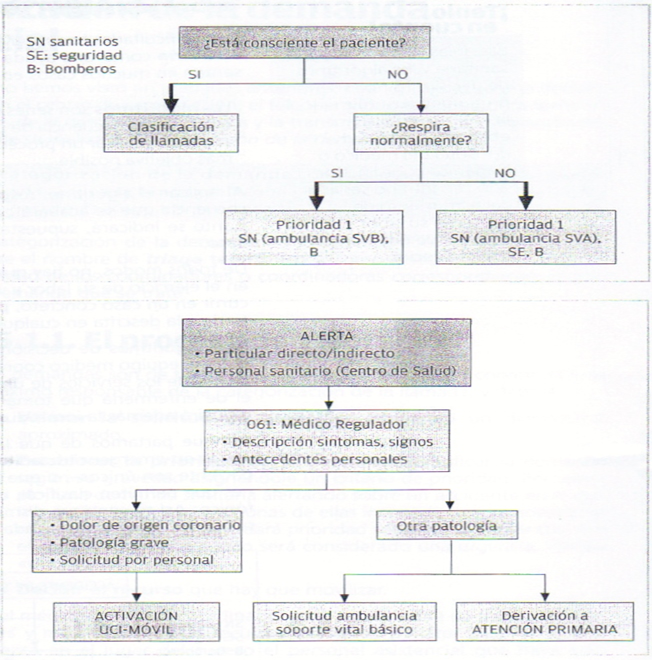
ALGORITMO DE PERSONA INCONSCIENTE
ALGORITMO DE DOLOR TORÁCICO

Slide 15
PROCEDIMIENTO DE GESTIÓN DE LA DEMANDA
CLASIFICACIÓN INCIAL DE LA DEMANDA
Tipos de demandas en los centros tipo 112:
Los operadores de demandas clasifican las llamadas entrantes dependiendo del tipo de emergencias que se trate:
Demandas de emergencias sanitarias. Requieren respuesta del personal de emergencias sanitarias. Las respuestas dadas a las preguntas del formulario determinarán si:
El operador puede resolver mediante consejo
Poner al personal de coordinación a la escucha o transferir la llamada.
Si es una intervención protocolizada se transfiere la llamada al personal operador de respuesta.
Demandas de emergencias ambientales o de extinción, recate y salvamento. En el caso de incendios o inundaciones, en los que no hay víctimas.
Demandas relacionadas con la seguridad. Por incidentes que requieren intervención policial.
Demandas multisectoriales. Implican varios sectores. La respuesta es organizada por el coordinador multisectorial que pondrá en marcha a todos los sectores necesarios según el tipo de incidente.

Slide 16
PROCEDIMIENTO DE GESTIÓN DE LA DEMANDA
CLASIFICACIÓN INCIAL DE LA DEMANDA
Tipos de demandas en los centros tipo 061:
Especializados en gestionar llamadas de emergencias y urgencias sanitarias => reciben únicamente demandas de tipo sanitario.
En algunos casos, además de la atención de urgencias y emergencias sanitarias, gestionan otros ámbitos como son:
Transporte interhospitalario de pacientes críticos.
Consejo médico o consulta telefónica sobre problemas o dudas en materia de salud.
Información sanitaria (como son direcciones o teléfonos de centros de salud u hospitales)
Coordinación de dispositivos de riesgo previsibles y en planes de emergencias.
Apoyo a trasplantes, tanto para el traslado de pacientes, como de órganos o equipos extractores.
Vigilancia epidemiológica.
Asesoramiento a personal sanitario.

